Slide 1
Proses Wawancara pendukung COBIT 5.0 dalam Tata Kelola TI
Week 5
PSTI FT Unram
2020

Slide 2
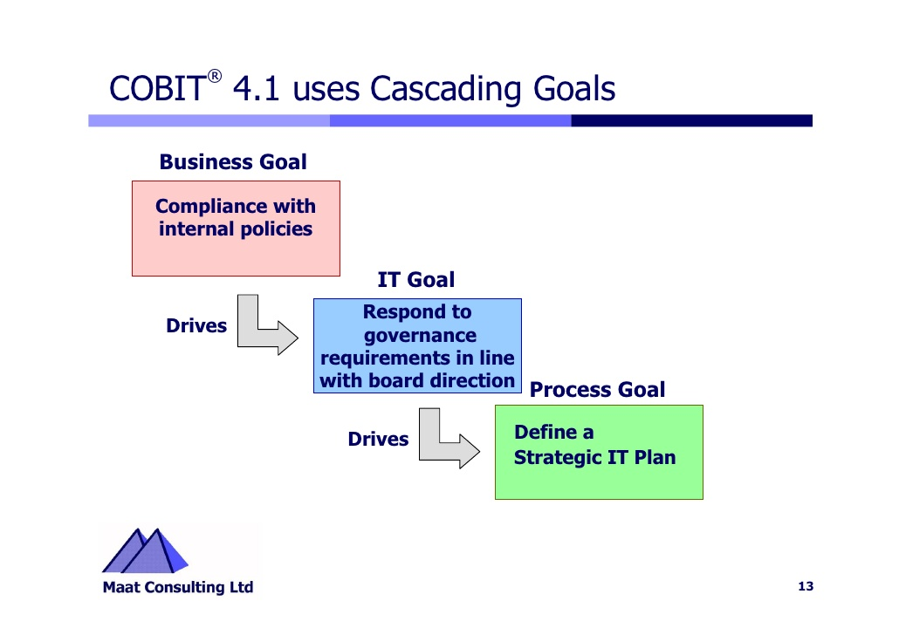
Langkah yang telah dilakukan

Slide 3
Mendefinisikan Organisasi/Perusahaan
Struktur Organisasi
Struktur organisasi dibutuhkan dalam perusahaan agar memudahkan dalam mengetahui susunan kepemimpinan perusahaan.
Struktur organisasi biasanya akan berbentuk tall organization atau horizontal organization.
Dibutuhkan pendefinisian job description untuk setiap bagian yang terdapat dalam struktur organisasi.

Slide 4
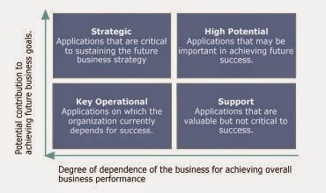
Sistem Aplikasi

Slide 5
Sistem Aplikasi
Strategic
Aplikasi yang kritis yang mendukung strategi bisnis di masa depan
High Potential
Aplikasi yang mungkin menjadi penting dalam meraih kesuksesan organisasi di masa depan
Key Operational
Aplikasi yang digunakan saat ini digunakan oleh organisasi untuk meraih kesuksesan.
Support
Aplikasi yang memberi nilai tambah namun tidak terlalu kritis untuk kesuksesan organisasi.

Slide 6
RACI
RACI merupakan singkatan dari Responsible, Accountable, Consulted dan Informed.
Metode RACI biasanya disajikan dalam Chart Matrix (Bagan Matriks) sehingga sering disebut juga dengan RACI Chart atau RACI Chart Matrix.
Dalam suatu Organisasi, RACI Chart merupakan salah satu alat yang dapat digunakan untuk pengambilan keputusan dan membantu pihak manajemen dalam meng-identifikasikan peran dan tanggung jawab karyawannya.
Pembagian tugas yang jelas beserta peran dan tanggung jawabnya merupakan hal yang penting dalam suatu organisasi. Ketidakjelasan peran dan tanggung jawab akan menyebabkan kebingungan yang akhirnya akan mengakibatkan berkurangnya produktivitas kerja karyawannya.

Slide 7
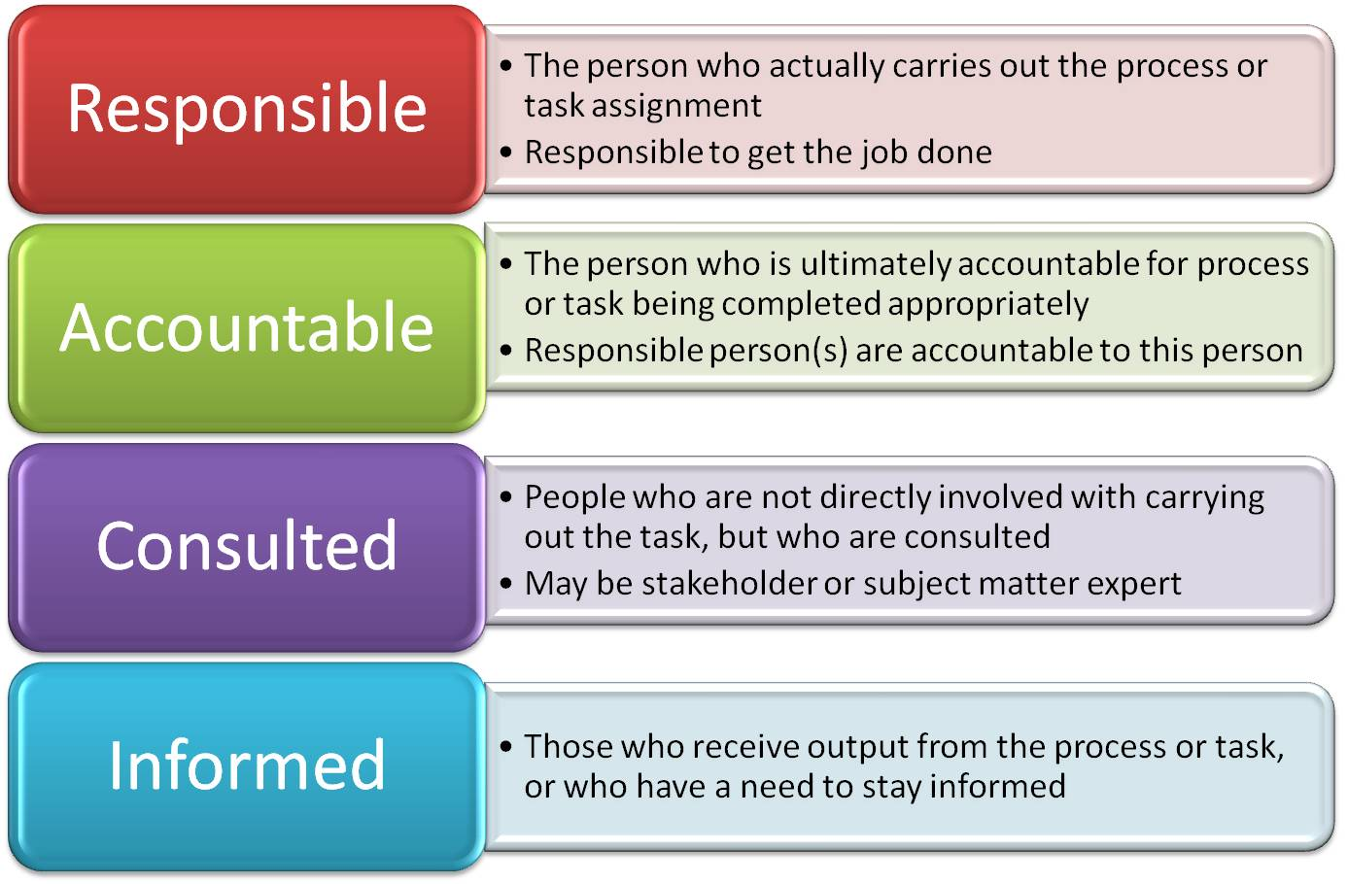
RACI

Slide 8
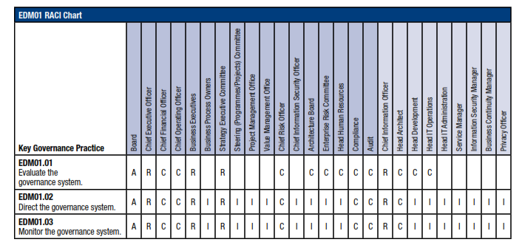
RACI

Slide 9
RACI ROLES | ORGANIZATION ROLES | RESPONSIBILITIES
Board | Siapa saja yang termasuk didalam kategori ini | Tugas-tugasnya (job desc)
CEO
CFO
COO
BE

Slide 10
Proses Wawancara
Wawancara dilakukan dengan menganalisis Activities dari governance practice yg ada di setiap IT Process.
Daftar table wawancara yang terdapat di RACI digunakan untuk menentukan siapa saja yang akan diwawancara.
Distribusi jawaban → Low, middle dan high

Slide 11
Daftar Pertanyaan Wawancara
Pertanyaan wawancara dari activities EDM01.01 | Low | Middle | High

Slide 12
Tugas Minggu ini
Siapkan Struktur Organisasi
Identifikasi RACI Chart, disesuaikan dengan Proses TI yang digunakan
Buatlah tabelnya sesuai ketentuan diatas
Lakukanlah proses wawancara dengan menyiapkan pertanyaan sesuai Proses TI.
Minimal pertanyaan adalah 3 pertanyaan.
Pertanyaan tsb akan dijawab dengan metode (bentuk jawaban) low, middle dan high

Slide 13


